Slide 1
USO DEL TECLADO Y POSTURA CORRECTA.

Slide 2
POSTURA CORRECTA PARA TRABAJAR FRENTE AL COMPUTADOR
Cuello: Mantén la mirada siempre hacia el frente, evitando la torsión del cuello.
Hombros: Siempre los debes tener relajados.
Codos: Apoyados y pegados a tu cuerpo manteniendo un ángulo de entre 90° y 100°.
Brazos: No digites con los brazos en suspensión.
Antebrazos: Apóyalos sobre el escritorio.

Slide 3
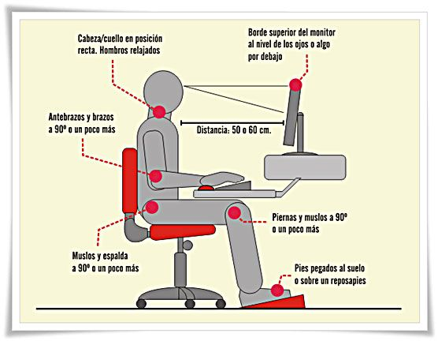

Slide 5
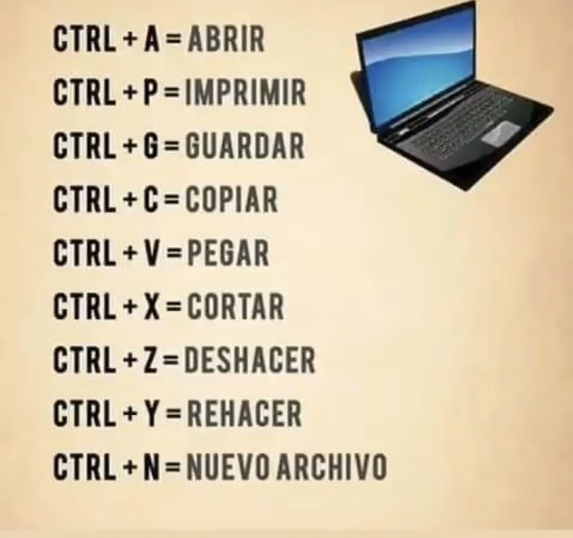

Slide 6
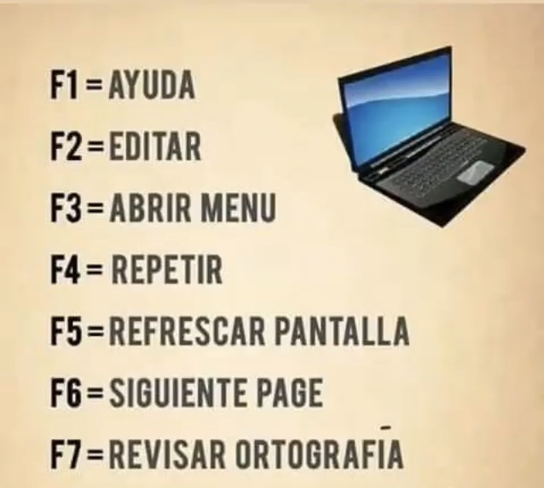

Slide 7
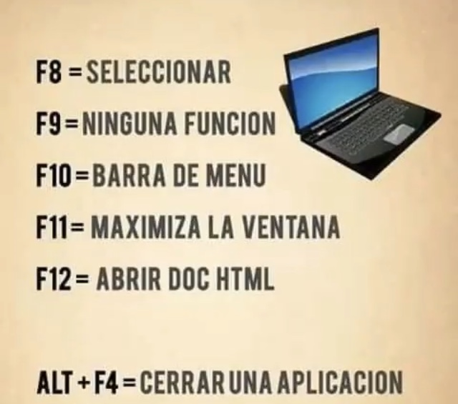

Slide 8
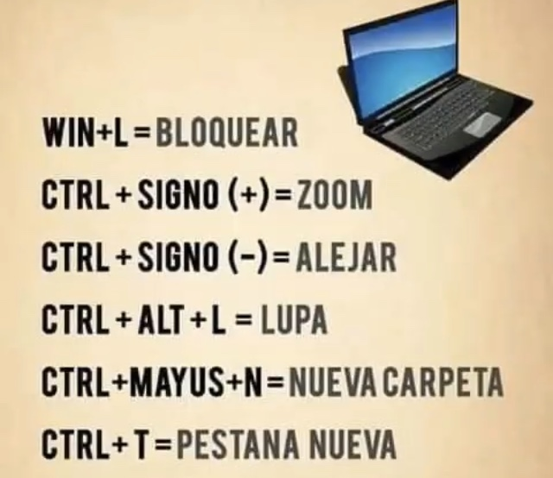

Slide 9
